Slide 1

Adattárházak Csapatmunka
KALMÁR OLIVÉR - RY10LM
MESTER NÁNDOR - CQW1QQ
SZALKAI ATTILA - HWH9AU

Slide 2






Use Case-ek
Milyen üzleti kérdésekre ad választ az adattárház?
Értékesítési bevételek időbeli alakulása
(éves, negyedéves, havi bontás)
Legjobb termékkategóriák és termékek
árbevétel és profit alapján
Legértékesebb vevőcsoportok és
vásárlói kategóriák
Földrajzi megoszlás
(ország, állam, város szinten)
Értékesítők teljesítménye
(árbevétel, tranzakciószám)
Szezonális mintázatok
(hónapok, negyedévek, hétvége vs. hétköznap)

Slide 3

Forrásadatok
Forrás tábla | Leírása
Sales.Invoices | Számlák fejléc
Sales.InvoiceLines | Számla tételsorok
Sales.Customers | Vevők adatai
Sales.CustomerCategories | Vevő kategóriák
Sales.BuyingGroups | Vásárlói csoportok
Application.People | Személyek
Warehouse.StockItems | Termékek
Warehouse.StockGroups | Termékkategóriák
Warehouse.Colors | Színek
Warehouse.PackageTypes | Csomagolás
Application.Cities | Városok
Application.StateProvinces | Államok
Application.Countries | Országok
Application.DeliveryMethods | Szállítási módok
WideWorldImporters
Microsoft OLTP mintaadatbázis - nemzetközi nagykereskedő cég működési adatai
Sémák: Sales, Warehouse, Application
15 forrástábla → 3 réteg

Slide 4

Architektúra
RAW
STAGE (STA)
DWH
Nyers adatok
Típusos adatok
Adattárház
Forrástáblák változatlan szerkezetben
Minden oszlop NVARCHAR(256)
Betöltéskor törlődik
Gyors áttöltés konverzió nélkül
RAW struktúra megtartva
Helyes adattípusok megadása
Betöltéskor törlődik
Adatminőség biztosítása
SCD2 kezelése
Adatok gyűlnek, nem törlődnek
Csillagséma VIEW-ek
WideWorldImporters → RAW → STA → DWH → Csillagséma VIEW-ek

Slide 5
Csillagséma
DimDate
DimProduct
DateKey, Year
Quarter, Month
StockItemName
Brand, Color, StockGroup
FactSales
DimCustomer
DimSalesperson
CustomerName
Category, BuyingGroup
Quantity, UnitPrice
TaxAmount, LineProfit
ExtendedPrice
FullName
IsSalesperson
DimCity
DimDeliveryMethod
CityName
State, Country
DeliveryMethodName

Slide 6

Forrás–cél megfeleltetés
Dimenzió / Fact | Forrás táblák | JOIN logika
FactSales | Invoices + InvoiceLines | InvoiceLines.InvoiceID = Invoices.InvoiceID
DimCustomer | Customers + CustomerCategories + BuyingGroups + Cities + States + Countries | CustomerCategoryID, BuyingGroupID, DeliveryCityID JOIN-ok
DimProduct | StockItems + Colors + PackageTypes + StockItemStockGroups + StockGroups | ColorID, UnitPackageID, OuterPackageID JOIN-ok
DimSalesperson | People | WHERE IsSalesperson = 1
DimDeliveryMethod | DeliveryMethods | Közvetlen áttöltés
DimCity | Cities + StateProvinces + Countries | StateProvinceID, CountryID JOIN-ok
DimDate | Generált | Generált dátumtábla
6 dimenzió + 1 ténytábla = teljes csillagséma

Slide 7
ETL folyamat
RAW
STAGE
DWH
DATA MART
Forrásadatok változatlan másolata NVARCHAR(256) típusban.
Gyors kiemelés, audit logging.
Típuskonverzió: NVARCHAR → INT/DATE/ DECIMAL.
Historizálás SCD1/SCD2 logikával.
ValidTo és ValidFrom hozzáadása.
Denormalizált nézetek.
Csillagséma: FactSales + 5 dimenzió.
MERGE logika.
BI-ready.

Slide 8
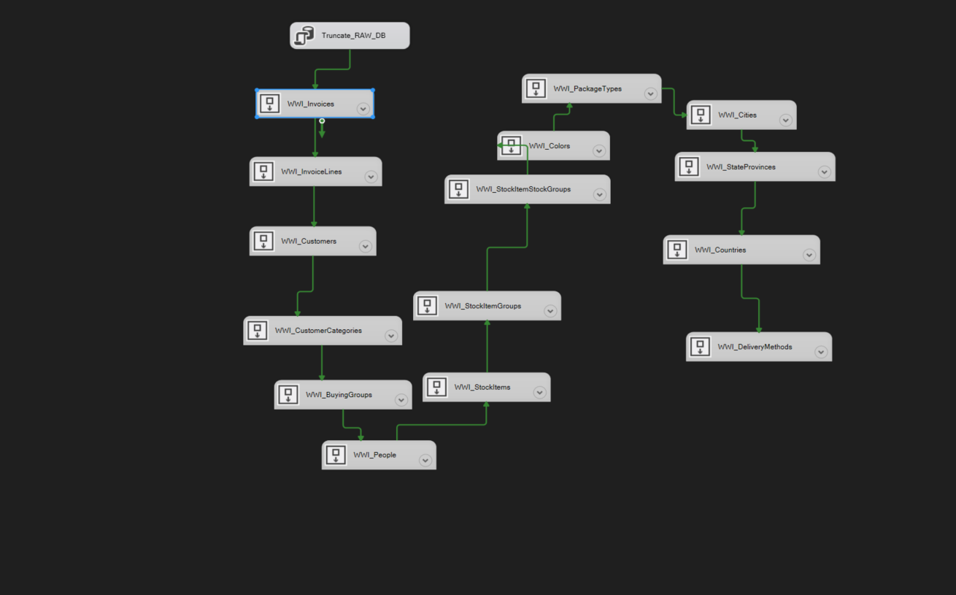
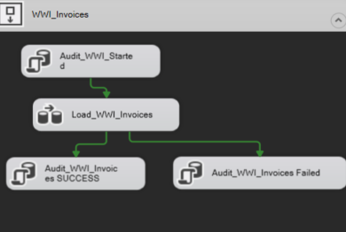
1. Extract – RAW réteg
Betöltési folyamat
① TRUNCATE RAW táblák
② OLE DB Source → CAST AS NVARCHAR(256)
③ Derived Column: LoadDts + LoadNumber
④ Row Count (audit)
⑤ OLE DB Destination

Slide 9
2. Transform – Stage réteg
-- Típuskonverzió példa
SELECT
TRY_CONVERT(INT, InvoiceID) AS InvoiceID,
TRY_CONVERT(DATE, InvoiceDate) AS InvoiceDate,
TRY_CONVERT(DECIMAL(18,2), UnitPrice)
AS UnitPrice,
NULLIF(NULLIF(CustomerName,''),'NULL')
AS CustomerName,
CASE
WHEN TRY_CONVERT(INT,InvoiceID) IS NULL THEN 0
ELSE 1
END AS IsValid
FROM WWI_RAW.dbo.STA_Invoices;
Konverzió logika
TRY_CONVERT
Biztonságos típusváltás
hiba helyett NULL
NULLIF
Üres string és 'NULL'
szöveg → NULL
LoadNumber
Betöltési azonosító
végigkíséri az adatot
✔ TRUNCATE előtt minden futáshoz | ✔ Azonos szerkezet mind a 15 táblára | ✔ Audit log minden tábláról

Slide 10
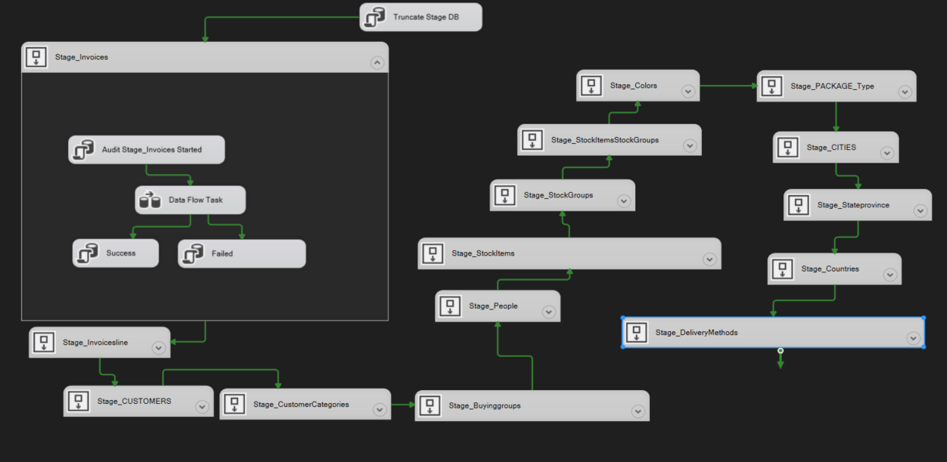
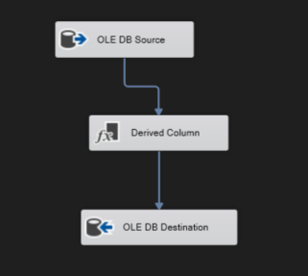
2. Transform – Stage réteg
Stage réteg:
Invoices Data flow a Stage rétegben:

Slide 11
3. DWH – Historizálás & SCD
SCD stratégiák dimenzióként
Dimenzió | SCD típus | Indok
DimCustomer | SCD1 + SCD2 | Cím/kategória változás historizálva, technikai mezők felülírva
DimProduct | SCD1 + SCD2 | Termékjellemzők historizálva, ár/adó azonnal frissítve
DimSalesperson | SCD2 | Névváltozás + státusz teljes historikus követés
DimDeliveryMethod | SCD1 | Csak megnevezés változhat – korábbi adat nem kritikus
DimCity | SCD1 | Földrajzi adat globálisan frissítve, történetiség nélkül
FactSales | No SCD | Tranzakciós adat – csak INSERT, soha nem módosul
Aktív rekord: ValidTo IS NULL | Lezárt rekord: ValidTo = DATEADD(DAY,-1,GETDATE()) | Új sor: ValidFrom = GETDATE()

Slide 12
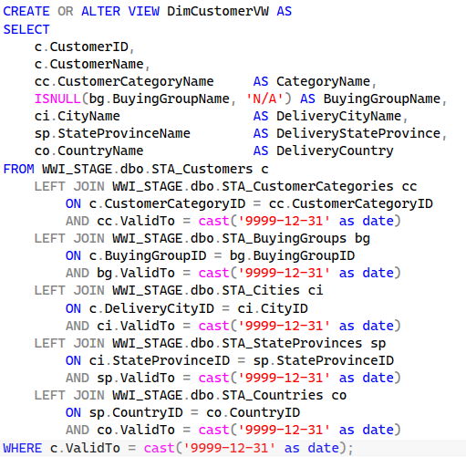
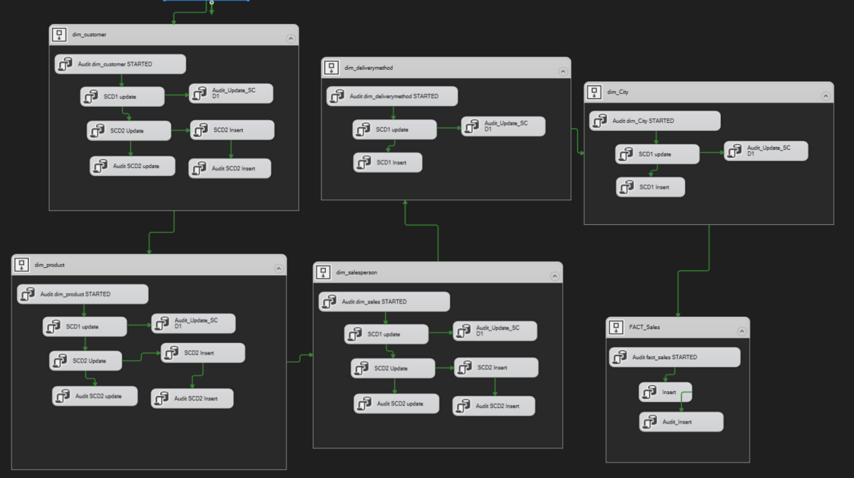
3. DWH – Historizálás & SCD
DimCostumer SCD kialakítása View-vel:
DWH réteg:

Slide 13
Data Mart töltési logika
Dim táblák – MERGE
FactSales – Increment INSERT
Forrás: DWH aktuális rekordok (ValidTo Is ‚9999-12-31’) WHEN MATCHED AND változás → UPDATE (SCD1 felülírás) WHEN NOT MATCHED → INSERT (új rekord) Sorrend fontos! Dim táblák ELŐBB, Fact UTÁNA
(surrogate key feloldás miatt)
Forrás: DWH.FactSales Logika: LEFT JOIN DM.FactSales WHERE DM.InvoiceLineID IS NULL → Csak az új sorok INSERT JOIN-ok: DWH business key-ek → DM surrogate key-ek (DimCustomerID, DimProductID, DimSalespersonID, stb.) Tranzakció soha nem módosul!

Slide 14
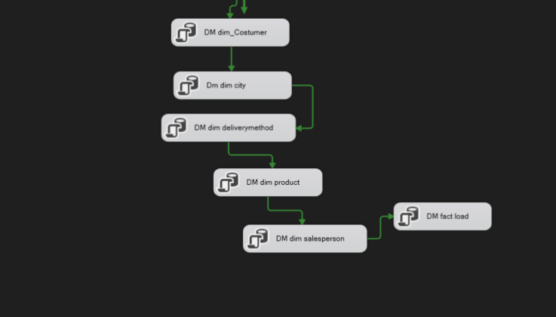
Data Mart réteg

Slide 15
00_Master Package – Vezérlési logika
Get Next
LoadNumber
01_RAW
Extract
02_Stage
Transform
03_DWH
Historizálás
04_DM
Load
Főbb jellemzők
🔢 Egységes LoadNumber végigkíséri az összes adatot minden rétegen
⛓️ Szigorú sorrendiség – hiba esetén a teljes folyamat leáll
📋 Audit logging: minden táblánál sor count, start/end timestamp
🔄 Sequence Container-ek: logikai láncok a függőségek kezeléséhez
✅ ValidTo szűrés: csak érvényes sorok kerülnek a DWH-ba

Slide 16

Vizualizáció
Adatvizualizáció célja
💡Információ-átalakítás
🔎Összefüggések
Adatok vizuális formába rendezése, hogy könnyen értelmezhető információt adjon.
Trendek, mintázatok és eltérések gyors azonosítása különböző dimenziók mentén.
📈Döntés támogatás
Trendek, mintázatok és eltérések gyors azonosítása különböző dimenziók mentén.

Slide 17
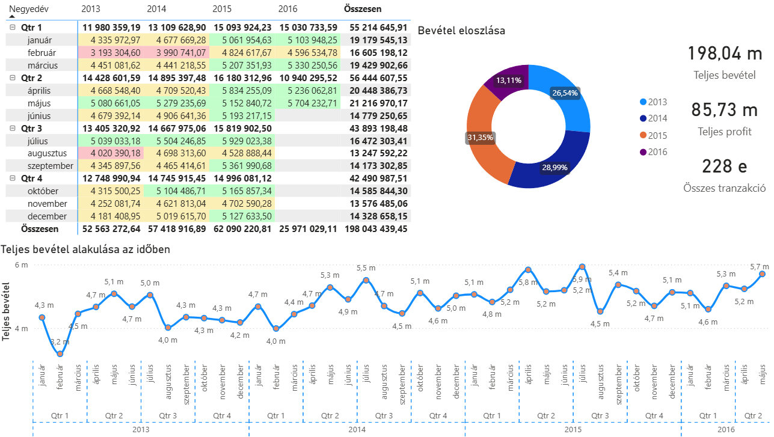
Vizualizáció
Időbeli teljesítményelemzés
Idősor elemzés
Az árbevétel változása követhető éves, negyedéves és havi bontásban a vonaldiagramon.
Vizuális kódolás
A mátrix vizualizációban használt feltételes formázás azonnal rávilágít a gyengébb és erősebb időszakokra.

Slide 18
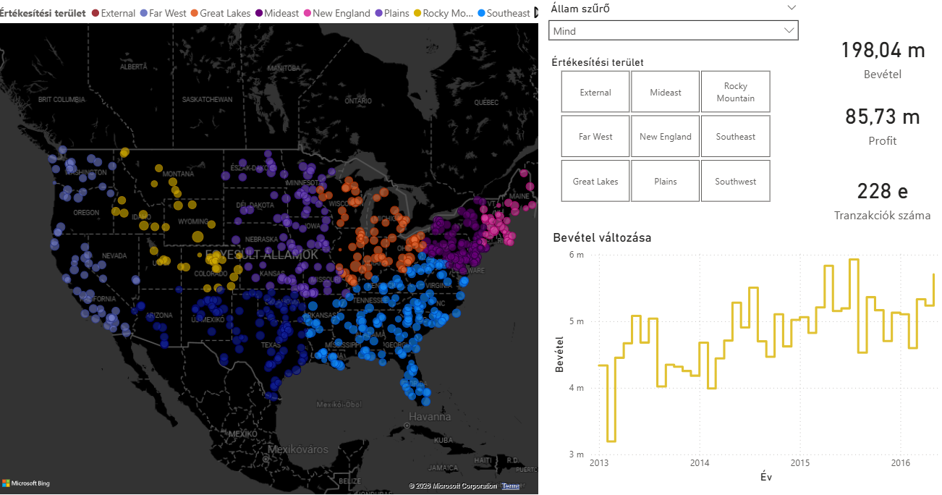
Vizualizáció
Geográfiai értékesítési adatok
Területi megoszlás
Interaktív térképes vizualizáció, ország, állam és város szintű adatokkal
Dinamikus szűrés
Szeletelők alkalmazásával dinamikusan szűrhetőek a megjelenített adatok, állam és értékesítési terület alapján.
Vizuális megkülönböztetés
A színek az értékesítési régiók elkülönítésére szolgálnak, míg az adatpontok sűrűsége az aktivitás intenzitását jelzi.

Slide 19
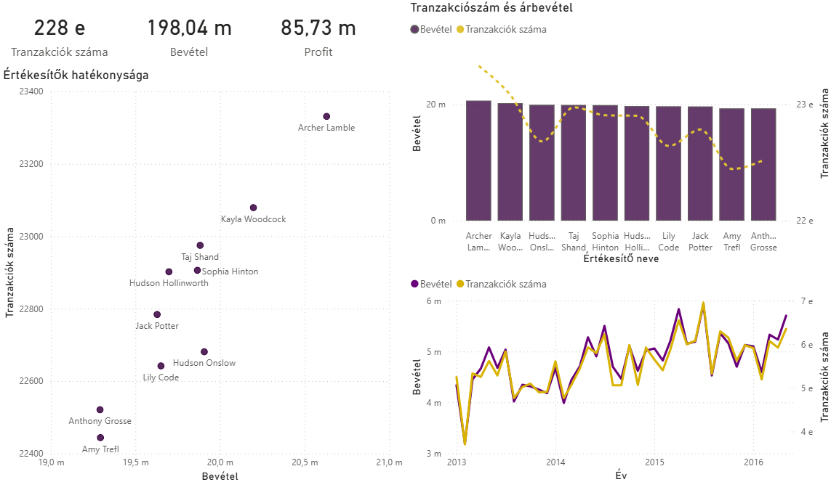
Vizualizáció
Értékesítők hatékonysága
Összehasonlítás
Könnyedén összehasonlíthatóak az értékesítők teljesítménye.
Egyéni dinamika
Lehetőség van egy adott értékesítő kiválasztására, hogy lássuk saját teljesítményének időbeli alakulását.
Teljesítmény szélsőségek
A pont diagram rávilágít az egységnyi tranzakcióra jutó árbevételre. Segítségével látható, ki az, aki kiemelkedő hatékonysággal értékesít, és ki az akinek a munkája alacsonyabb megtérülést mutat.

Slide 20
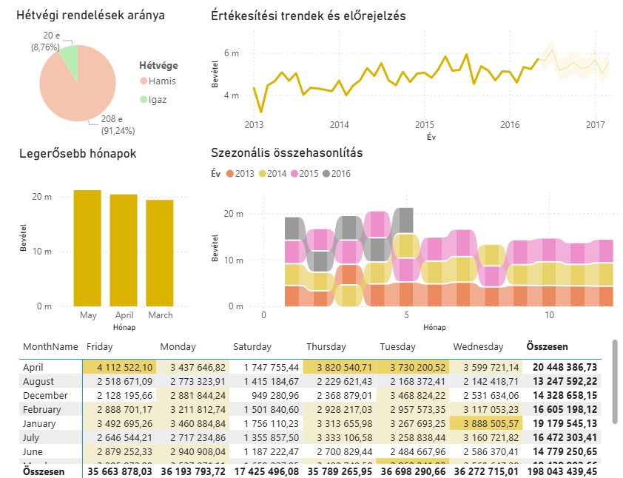
Vizualizáció
Értékesítési ciklusok
Prediktív analitika
A vonal diagramba integrált előrejelzési funkciók alkalmazása segít a jövőbeli kereslet becslésében.
Intenzitás vizualizálása
A szabályalapú feltételes formázás használata mátrix vizualizáción kiemeli az erősebb időszakokat.

Slide 21
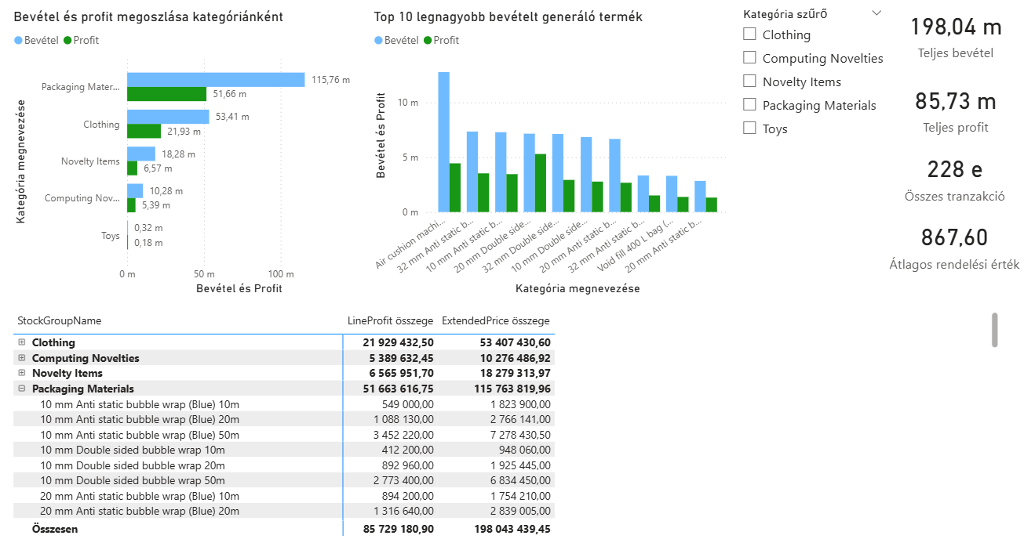
Vizualizáció
Termék és profitabilitás
Duális metrika
A bevétel és a profit adatok azonos tengelyen való megjelenítése lehetővé teszi az árrés azonnali, vizuális összevetését.
Jövdelmezőség
A vizualizáció rávilágít arra, hogy a magasabb árbevétel nem garantál magasabb profitot.

Slide 22

Scrum napló
Csapatmunka és munkaszervezés
1. fázis
Use case és adatmodell
Működési keretek
Üzleti kérdések meghatározása,
dimenzionális modell tervezése
Heti rendszeres meetingek + szükség esetén rövid online egyeztetések
Az aktuális fázison dolgozó csapattag mutatta be az előrehaladást
Fő szerepkörök szerinti feladatmegosztás, de közös döntéshozatal
Szekvenciális felépítés → átadás és egyeztetés kiemelten fontos
2. fázis
ETL rétegek kialakítása
RAW → STA → DWH adatbetöltési
folyamatok megírása
3. fázis
Riportok – Power BI
Vizualizációk és dashboardok
készítése a DWH alapján

Slide 23


Scrum napló – Retrospektív
Ami jól működött
Nehézségek és megoldások
Rendszeres csapaton belüli kommunikáció
Mindenki átlátta a feladatok hatását a következő lépésekre
Előrehaladás bemutatása meetingeken az aktuális felelős által
Konfliktus nem alakult ki
Egymásra épülő feladatok → várakozás a korábbi fázis befejezésére
Kisebb csúszások hatása a következő munkafázisra
Megoldás: rendszeres egyeztetés és állapotfrissítés
A scrum jellegű működés segítette a projekt átláthatóságát és a csapaton belüli együttműködést.

Slide 24
Köszönjük a figyelmet!

